Slide 1

BẢO VỆ ĐỒ ÁN SEM II
Phần mềm quản lý sinh viên
Lớp: C1807H
Nhóm: 1
1. Nguyễn Hoàng Anh
2. Nguyễn Thị Hải Anh
3. Trần Mai Hương
Giảng viên hướng dẫn: Vũ Tuấn Minh

Slide 2
NỘI DUNG TRÌNH BÀY
Tổng quan đề tài
Biểu đồ luồng dữ liệu mức ngữ cảnh
Sơ đồ chức năng ứng dụng
Thiết kế cơ sở dữ liệu
Phân công công việc trong nhóm
Giao diện chính
Demo ứng dụng

Slide 3
TỔNG QUAN ĐỀ TÀI
- Xây dựng chương trình “Quản lý Sinh Viên” nhằm hỗ trợ cho công tác quản lý thông tin sinh viên, điểm….
- Bài toán đặt ra là phân tích thiết kế hệ thống thông tin vấn đề đặt ra là vì sao phải quản lý và quản lý như thế nào để công việc có hiệu quả,tiết kiệm được thời gian cho cán bộ nhân viên
- Việc xây dựng hệ thống quản lý điểm bằng máy tính dựa trên phương pháp quản lý mới,khắc phục được những nhược điểm của hệ thống cũ để xây dựng hệ thống mới khả thi hơn.

Slide 4
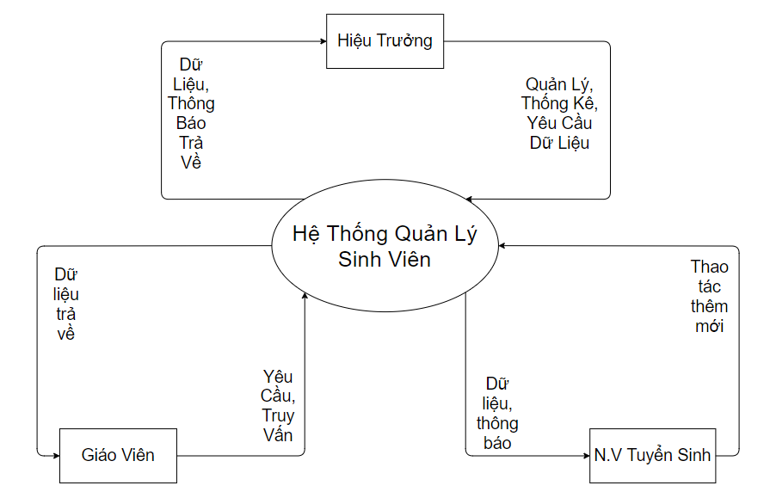
BIỂU ĐỒ LUỒNG DỮ LIỆU MỨC NGỮ CẢNH
Sơ đồ luồng mức ngữ cảnh mức 0

Slide 5
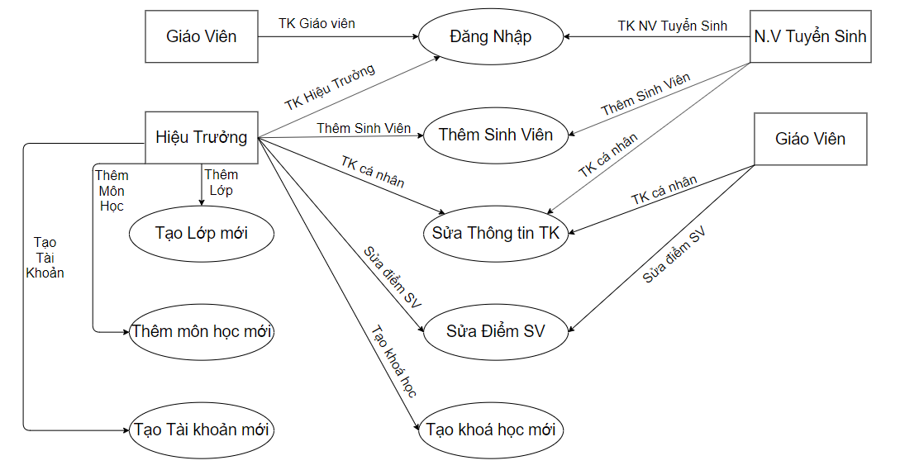
BIỂU ĐỒ LUỒNG DỮ LIỆU MỨC NGỮ CẢNH
Sơ đồ luồng mức ngữ cảnh mức 1

Slide 6
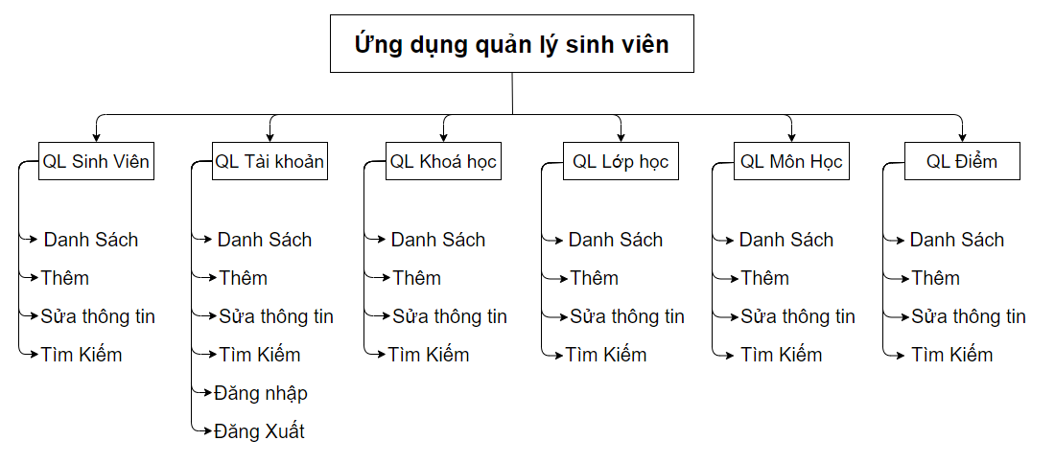
SƠ ĐỒ CHỨC NĂNG ỨNG DỤNG
Vẽ sơ đồ chức năng của admin

Slide 7
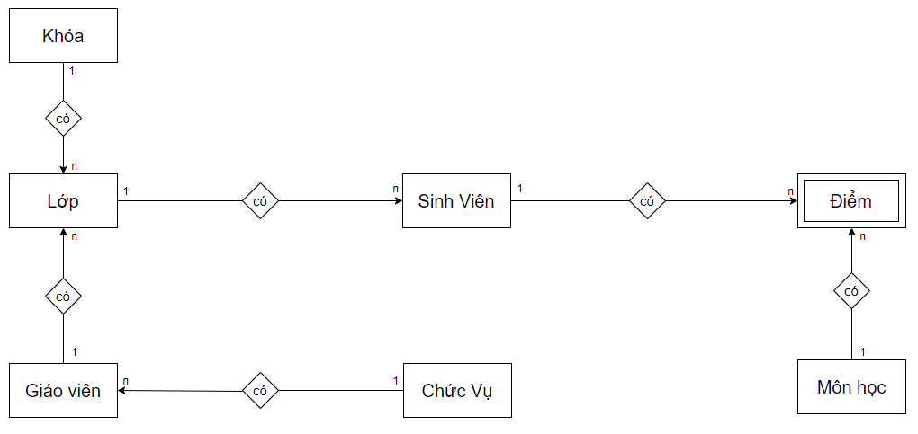
THIẾT KẾ CƠ SỞ DỮ LIỆU
Vẽ sơ đồ quan hệ thực thể

Slide 8
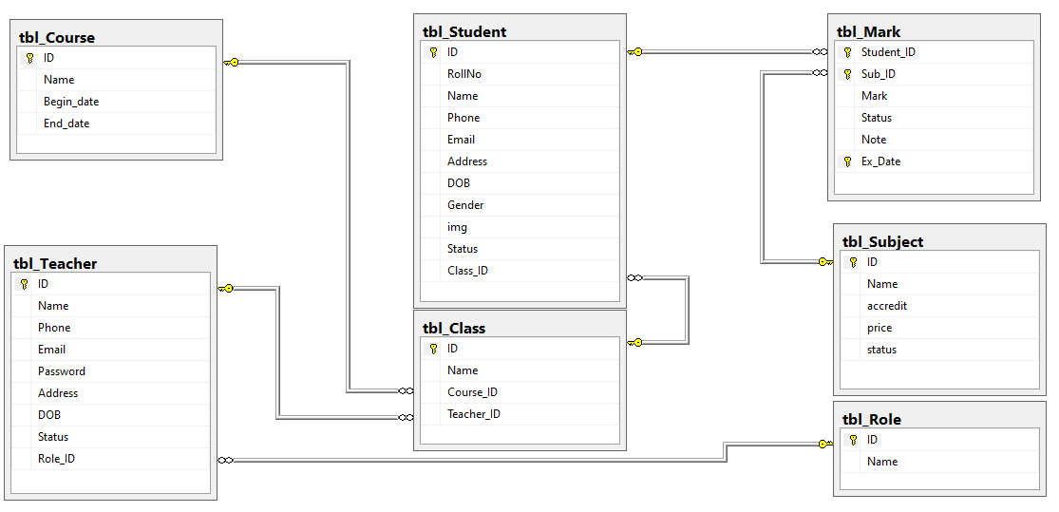
THIẾT KẾ CƠ SỞ DỮ LIỆU
Vẽ sơ đồ quan hệ giữa các bảng của cở sở dữ liệu

Slide 9
PHÂN CÔNG CÔNG VIỆC
Tên thành viên | Công việc
Nguyễn Hoàng Anh | Các chức năng đăng nhập, thêm, sửa tài khoản giáo viên, sinh viên,
Nguyễn Thị Hải Anh | Tài liệu, Giao diện , Model, Controller, CSDL
Trần Mai Hương | Tài liệu , Giao diện, Model, Controller, CSDL

Slide 10
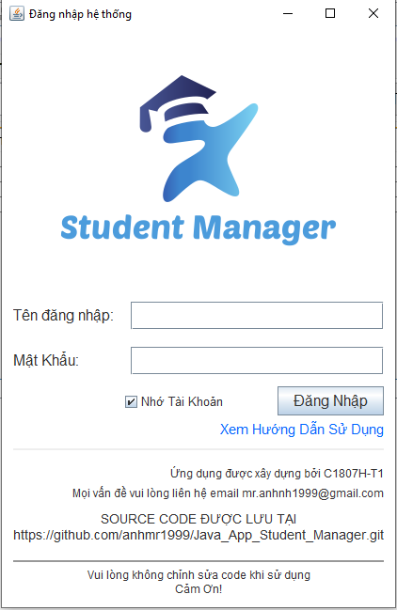
GIAO DIỆN
Màn hình đăng nhập:

Slide 11
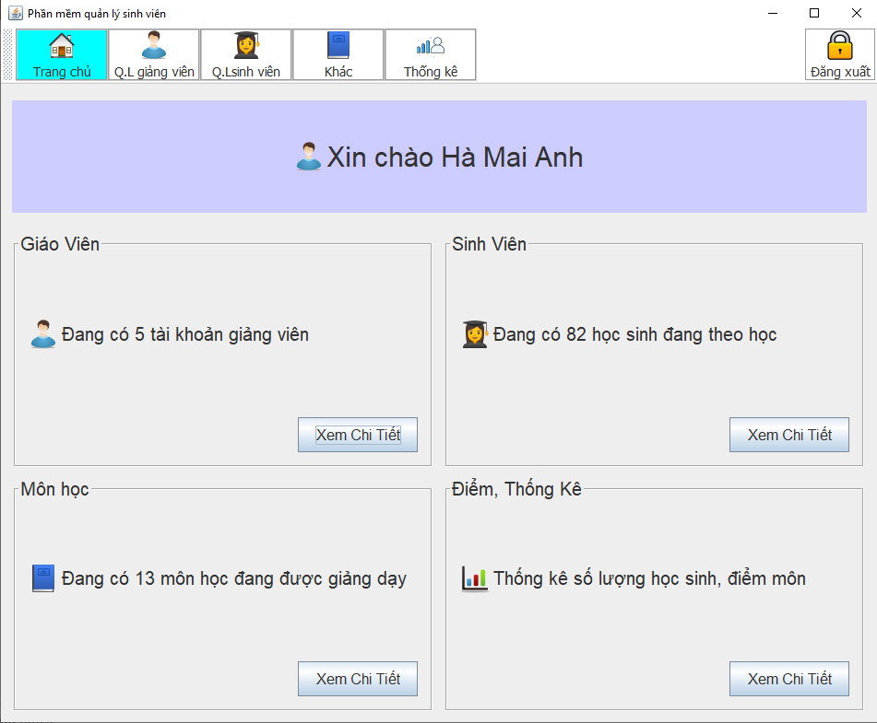
GIAO DIỆN
Màn hình trang chủ:

Slide 12
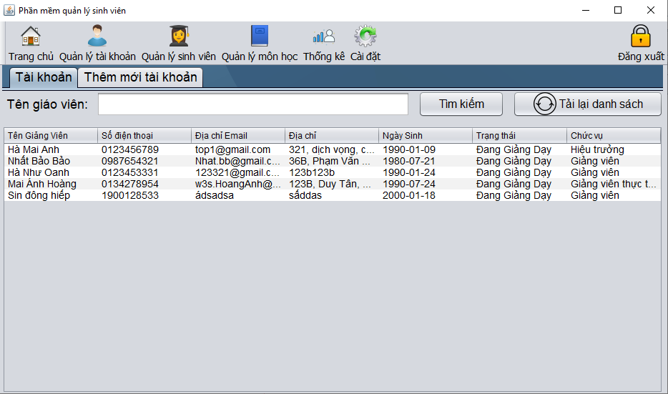
GIAO DIỆN
Màn hình giao diện quản lý tài khoản:

Slide 13
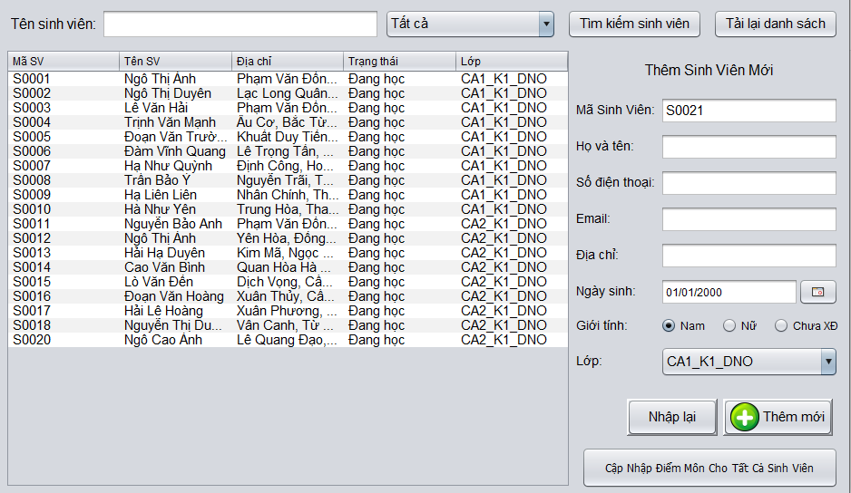
GIAO DIỆN
Màn hình quản lý sinh viên:

Slide 14
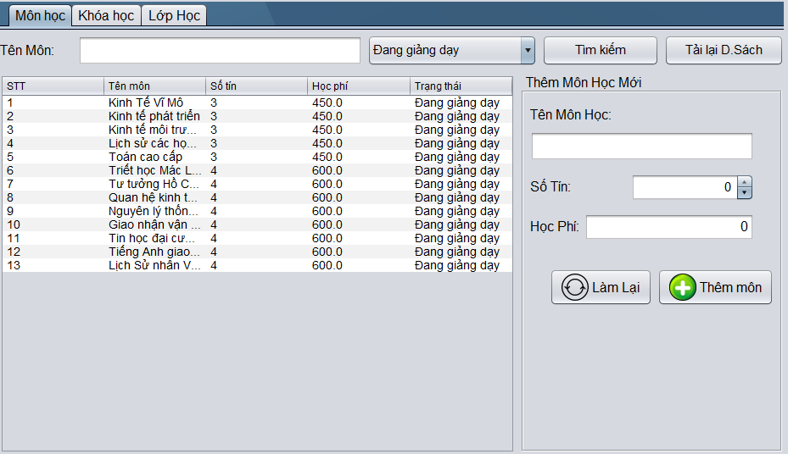
GIAO DIỆN
Màn hình quản lý khóa, lớp, môn học:

Slide 15

THANK FOR WATCH!

